Slide 1
Projet de test d’une application de e-commerce

Slide 2
Présentation
Introduction au projet
Présentation de l'équipe
Planning (diagramme de GANTT)
Présentation de l'application
Liste des fonctionnalités découvertes et exigences implicites
Diagrammes de cas d'utilisation et d'activité
Liste des Cas de test
Résultats des tests d'interface utilisateur & administrateur
Conclusion & Perspectives

Slide 3
Introduction au projet
Le projet consiste à explorer et tester une application e-commerce en Python. Notre mission comprend l'exploration des fonctionnalités de l'application, la conception de cas de test sur Squash-TM, la création de diagrammes UML (notamment des diagrammes de cas d'utilisation et d'activité), la réalisation de tests automatisés de l'interface utilisateur à l'aide de Robot-Framework, et enfin la présentation de nos conclusions sur les résultats des tests dans ce rapport.

Slide 4
Présentation de l'équipe
Yassine FARHAT : Master 2 : Management des entreprises
Carrière : Marketing Digital – acquisition de Traffic
Andrey CHAHOVSKY : Master 2 : Sciences informatiques Carrière : Informaticien depuis 2006

Slide 5
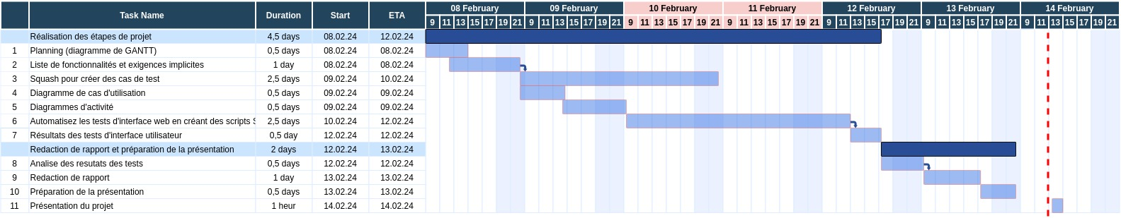
Planning (diagramme de GANTT)

Slide 6
Présentation de l'application
Application de commerce en ligne spécialisée dans la vente de smartphones, tablettes, ordinateurs portables et autres appareils électroniques.
Elle offre deux types d’accès :
Accès utilisateurs : Achat & vente
Accès administrateurs: Gestion des produits et utilisateurs, Achat & vente

Slide 7
Liste des fonctionnalités
Fonctionnalités liées à l’accès utilisateur :
Création de compte utilisateur
Authentification
Navigation
Affichage des détails de produit
Gestion des opérations achat et revente
Affichage de produits achetés « Owned Items »
Affichage de solde
Accès à l’espace utilisateur
Déconnexion

Slide 8
Liste des fonctionnalités
Fonctionnalités liées à l’accès administrateur :
Authentification
Gestion de produits
Gestion des utilisateurs
Navigation sur l’espace utilisateur
Affichage des détails du produit
Gestion des opérations achats et reventes
Affichage des produits achetés
Accès à l’espace Administrateur
Déconnexion

Slide 9
Liste des exigences implicites
Accessibilité multiplateforme
Performance
Sécurité
Fiabilité (La capacité à fonctionner de manière cohérente et prévisible)
Respect des normes et réglementations

Slide 10
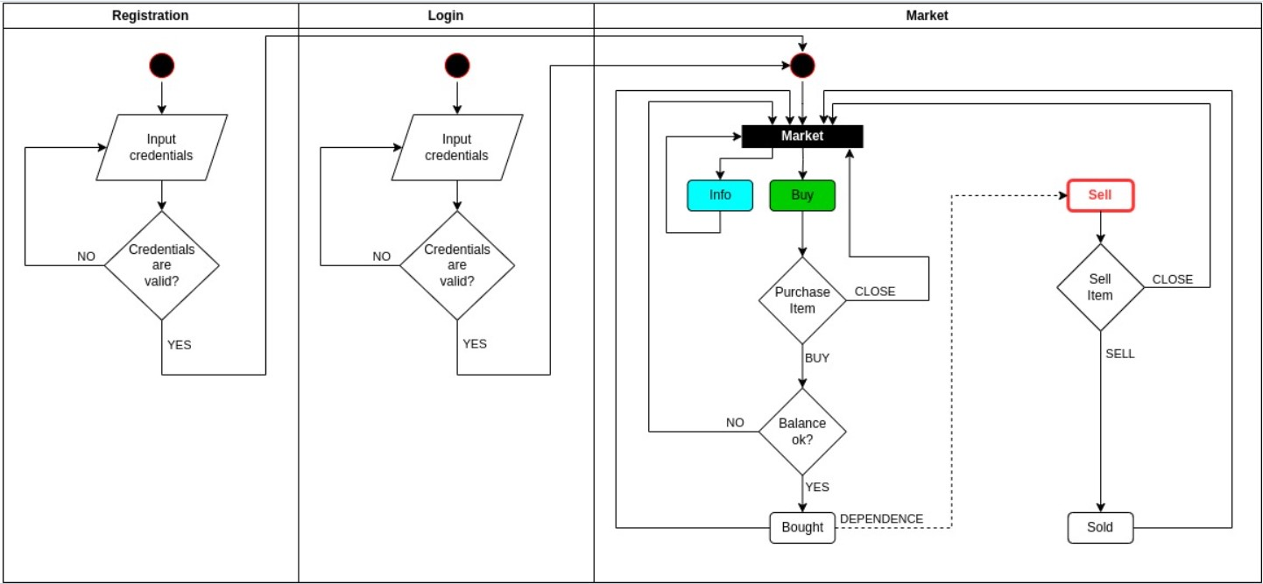
Diagrammes d'activités
Diagramme d’activité pour l’utilisateur:

Slide 11
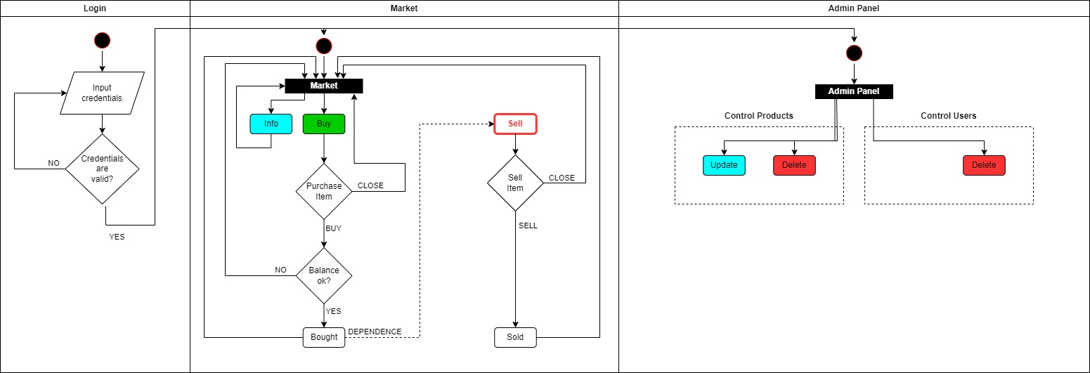
Diagrammes d'activités
Diagramme d’activité pour l’administrateur:

Slide 12
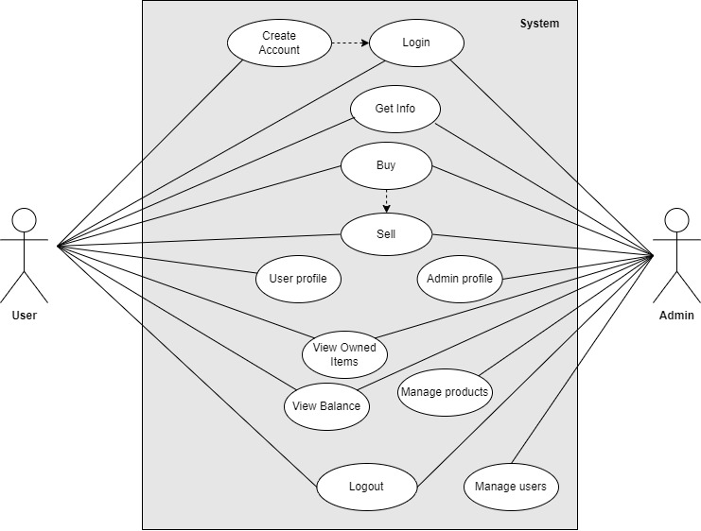
Diagramme de cas d’utilisation

Slide 13
Liste des Cas de test
Les cas de tests élaborés de notre application sont répartis en deux dossiers :
Cas de tests pour les fonctionnalités liées à l’utilisateur.
Cas de tests pour les fonctionnalités liées à l’administrateur.

Slide 14
Liste des Cas de test
Cas de tests pour les fonctionnalités liées à l’utilisateur:
CT1 : Création de compte utilisateur
CT2 : Authentification valide User
CT3 : Authentification invalide User
CT4 : Navigation
CT5 : Affichage de détails du produit
CT6 : Achat de produit
CT7 : Revente de produit
CT8 : Affichage des produits achetés
CT9 : Affichage du solde
CT10 : Accès à l’espace utilisateur
CT11 : Déconnexion

Slide 15
Liste des Cas de test
Cas de tests pour les fonctionnalités liées à l’administrateur:
CT1 : Authentification valide Admin
CT2 : Authentification invalide Admin
CT3 : Mise à jour d’un ou plusieurs produits
CT4 : Suppression d’un ou plusieurs produits
CT5 : Mise à jour d’un ou plusieurs utilisateurs
CT6 : Suppression d’un ou plusieurs utilisateurs
CT7 : Navigation sur l’espace utilisateur
CT8 : Affichage des détails du produit
CT9 : Achat de produit
CT10 : Revente de produit
CT11 : Affichage des produits achetés
CT12 : Accès à l’espace Administrateur
CT13 : Déconnexion

Slide 16
Résultats des tests d'interface utilisateur
Cas de Test | Résultat | Conclusion
CT1: Création de compte utilisateur | Succès | La création de compte fonctionne correctement.
CT2: Authentification normale User | Succès | L'authentification normale est réussie.
CT3: Authentification erronée User | Succès | L'application gère correctement les cas d'authentification erronée.
CT4: Navigation | Succès | La navigation est testée manuellement avec succès.
CT5: Affichage de détails du produit | Succès | Les détails du produit sont correctement affichés.
CT6: Achat de produit | Succès | L'achat de produit fonctionne comme prévu.
CT7: Revente de produit | Succès | La revente de produit est réussie.
CT8: Affichage des produits achetés | Succès | Les produits achetés sont correctement affichés.
CT9: Affichage du solde | Succès | Le solde de l'utilisateur est affiché et mis à jour correctement.
CT10: Accès à l’espace utilisateur | Echec | L'absence de lien d'accès à l'espace utilisateur empêche le test.
CT11: Déconnexion | Succès | La déconnexion de l'utilisateur fonctionne correctement.

Slide 17
Conclusion
Résultats de Test d'Interface Utilisateur :
Succès : 10 cas de test (91%)
Échec : 1 cas de test (9%)
Conclusion:
Un bon fonctionnement général de l’interface utilisateur.
CT4: La navigation a été testée manuellement interface fluide et intuitive
CT10: Accès à l’espace utilisateur : anomalie l'absence de lien pour accéder à l'espace utilisateur.

Slide 18
Résultats des tests d'interface administrateur
Cas de Test | Résultat | Conclusion
CT1: Authentification valide Admin | Succès | L'authentification de l'administrateur fonctionne correctement.
CT2: Authentification invalide Admin | Succès | L'application gère correctement les cas d'authentification invalides.
CT3: Mise à jour un ou plusieurs produits | Échec | La mise à jour des produits échoue.
CT4: Suppression d'un ou plusieurs produits | Échec | La suppression des produits échoue.
CT5: Mise à jour des informations des utilisateurs | Échec | La mise à jour des informations des utilisateurs échoue.
CT6: Suppression des utilisateurs | Échec | La suppression des utilisateurs échoue.
CT7: Navigation | Succès | La navigation dans l'application est testée manuellement avec succès.
CT8: Affichage de détails du produit sélectionné | Succès | Les détails du produit sélectionné sont correctement affichés.
CT9: Achat de produit | Bloqué | L'achat de produit est bloqué et ne peut pas être testé.
CT10: Revente de produit | Bloqué | La revente de produit est bloquée et ne peut pas être testée.
CT11: Affichage des produits achetés | Bloqué | L'affichage des produits achetés n'est pas testable.
CT12: Accès à l’espace administrateur | Échec | L'accès à l'espace administrateur est bloqué et ne peut pas être testé.
CT13: Déconnexion | Succès | La déconnexion de l'administrateur fonctionne correctement.

Slide 19
Conclusion
Résultats de Test d'Interface Administrateur :
Succès : 5 cas de test (38.5%)
Échec : 5 cas de test (38.5%)
Bloqué : 3 cas de test (23.0%)
Conclusion:
Un mauvais fonctionnement général de l’interface administrateur.
La nécessité d’une gestion prioritaire des anomalies liées à la gestion des produits et des utilisateurs.

